Slide 1

Ενότητα 2 – Ψηφιακή παιδεία για άτομα μεγαλύτερης ηλικίας
Εγχειρίδιο για τους εκπαιδευτές του προγράμματος LEGENDS

Slide 2
Δραστηριότητα γνωριμίας

Slide 3

Φανταστείτε το! Δραστηριότητα γνωριμίας
Φωτογραφία του εκπαιδευτή εδώ

Slide 4
Τα βασικά του Διαδικτύου

Slide 5

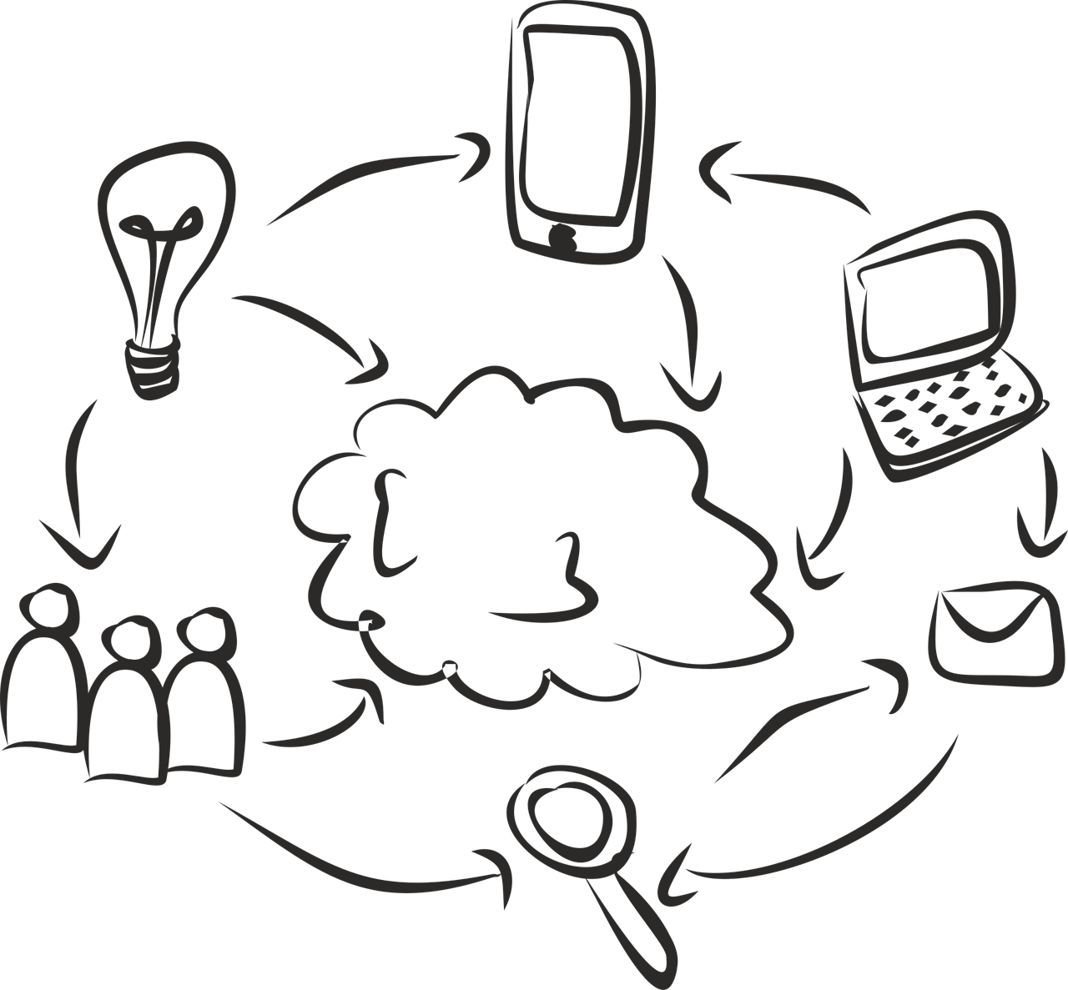



Τα βασικά του Διαδικτύου

Slide 6
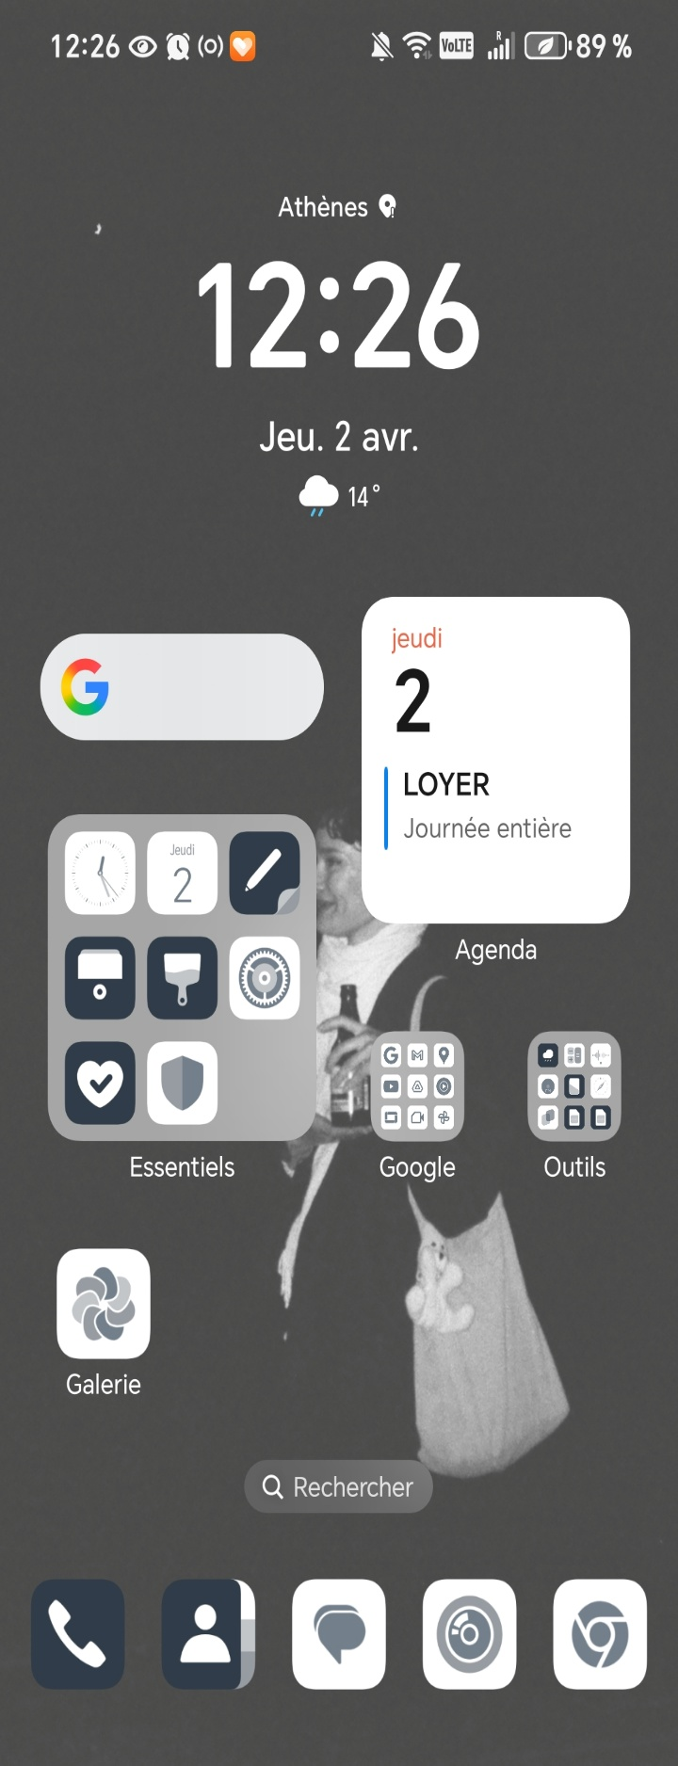
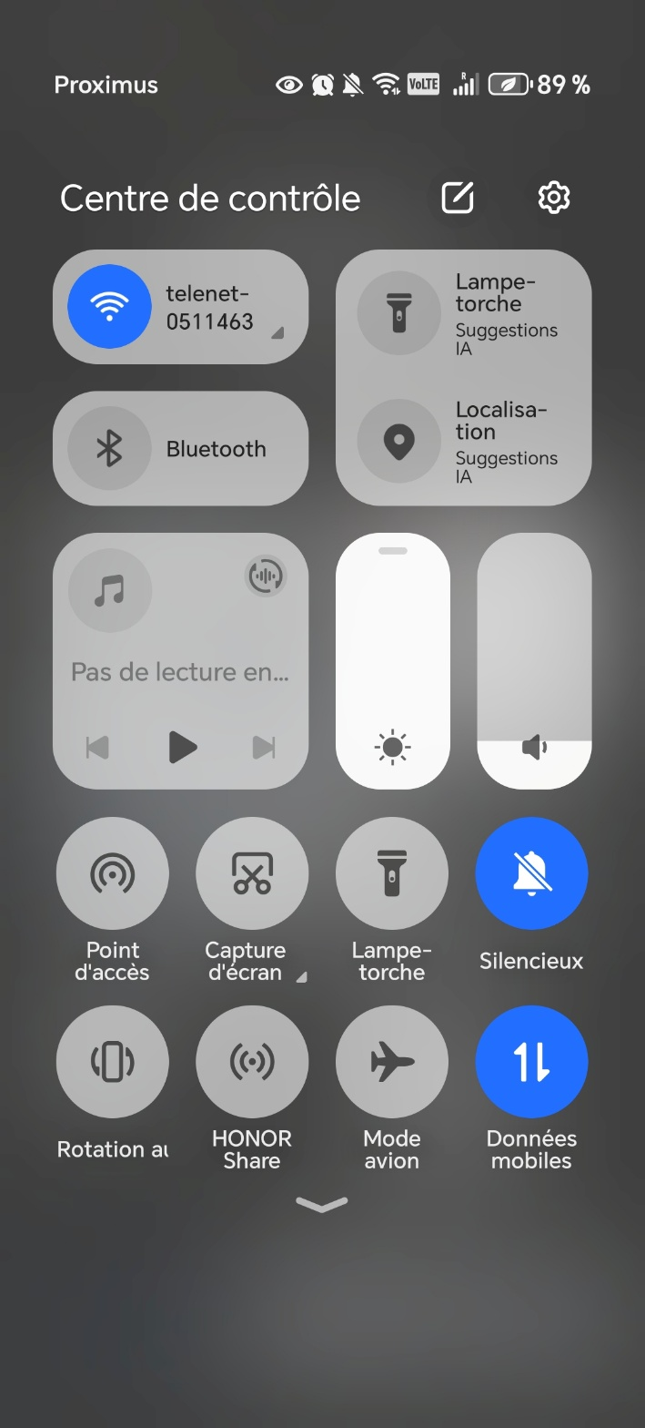
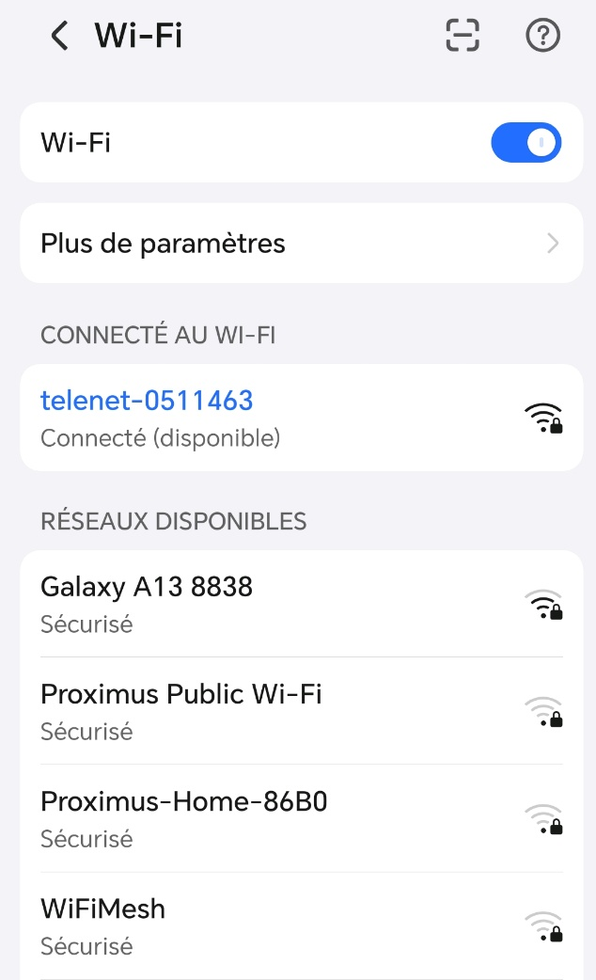
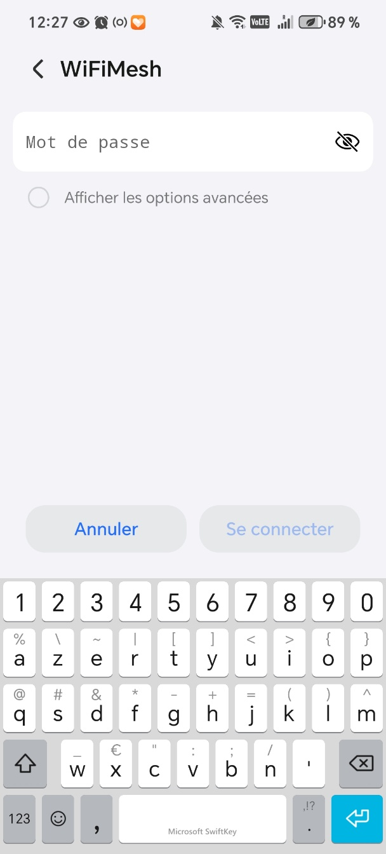
Τα βασικά του Διαδικτύου – Σύνδεση στο Wi-Fi ή στα δεδομένα κινητής τηλεφωνίας
1 2 3 4
Εισάγετε τον κωδικό πρόσβασής σας
Το σύμβολο του WiFi θα εμφανιστεί στο πάνω μέρος της οθόνης σας αν είστε συνδεδεμένοι
Επιλέξτε το δίκτυό σας

Slide 7

Τα βασικά του Διαδικτύου – Τοπικοί ψηφιακοί πόροι
Χρειάζεστε πρακτική βοήθεια ή καθοδήγηση σχετικά με την ψηφιακή τεχνολογία;
Ακολουθούν τα υπάρχοντα κέντρα ψηφιακής υποστήριξης στο Βέλγιο:
Βρυξέλλες
Espaces Publics Numériques – Δωρεάν πρόσβαση σε υπολογιστές, εκπαιδευτικά προγράμματα και ψηφιακή βοήθεια
Φλάνδρα
Digibanks – Δωρεάν πρόσβαση σε υπολογιστές, δυνατότητα δανεισμού ψηφιακών συσκευών, εκπαιδευτικά προγράμματα και ψηφιακή βοήθεια
Βαλλωνία
Ψηφιακά Κέντρα – Δωρεάν πρόσβαση σε υπολογιστές, δυνατότητα δανεισμού ψηφιακών συσκευών, εκπαιδευτικά προγράμματα, βοήθεια με τις ηλεκτρονικές διοικητικές διαδικασίες και ψηφιακή υποστήριξη

Slide 8
Χρήση εφαρμογών επικοινωνίας

Slide 9





Χρήση εφαρμογών επικοινωνίας – Τύποι μηνυμάτων
SMS
Άλλες εφαρμογές κοινωνικής δικτύωσης
Απαιτείται σύνδεση στο διαδίκτυο, χρησιμοποιεί WiFi ή δεδομένα κινητής τηλεφωνίας (4G/5G)
για να λειτουργήσει
Δεν απαιτείται σύνδεση στο διαδίκτυο, χρησιμοποιεί το δίκτυο κινητής τηλεφωνίας της συνδρομής σας

Slide 10

Χρήση εφαρμογών επικοινωνίας – Τρεις εφαρμογές επικοινωνίας
WhatsApp
Instagram
Facebook
Το WhatsApp είναι μια ευρέως χρησιμοποιούμενη εφαρμογή επικοινωνίας για να διατηρείτε επαφή με την οικογένεια, τους φίλους και τους συνομηλίκους σας.
Το Instagram είναι περισσότερο προσανατολισμένο στο περιεχόμενο, για την κοινή χρήση φωτογραφιών και βίντεο με τους ακόλουθούς σας. Έχει γίνει ένας ιδιαίτερα δημοφιλής τρόπος για να συνδεθείτε με εταιρείες, διασημότητες και φίλους.
Το Facebook χρησιμοποιείται για να επικοινωνείτε με φίλους, να μοιράζεστε ενημερώσεις και να συμμετέχετε σε ομάδες. Ο κύριος στόχος του είναι η δημιουργία και η διατήρηση κοινωνικών σχέσεων και κοινοτήτων.

Slide 11
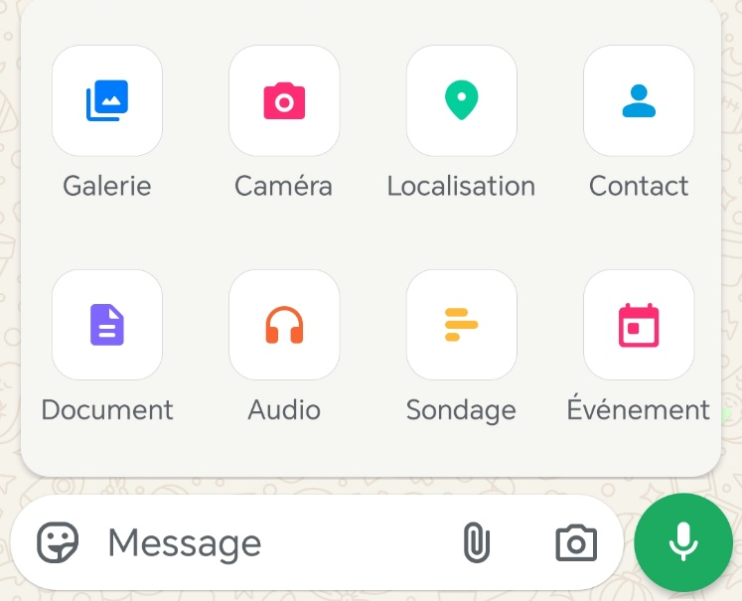
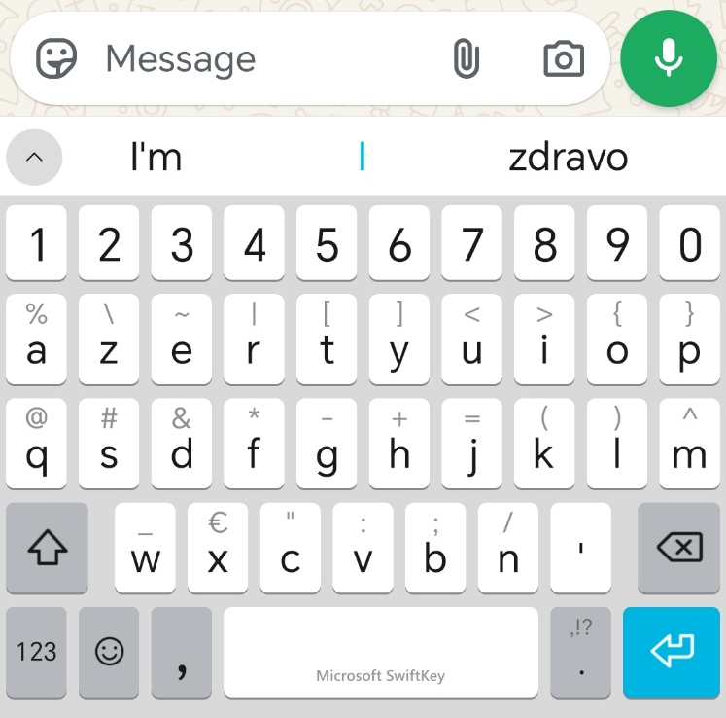
Χρήση εφαρμογών επικοινωνίας – Βασικές λειτουργίες ανταλλαγής μηνυμάτων
Κοινά χαρακτηριστικά όλων των εφαρμογών επικοινωνίας
Αποστολή φωτογραφίας
Πληκτρολογήστε το μήνυμά σας
Κρατήστε πατημένο αυτό το κουμπί
πατημένο για να στείλετε ένα
φωνητικό μήνυμα
Κάντε κλικ σε αυτό το κουμπί για να στείλετε έγγραφα, φωτογραφίες, επαφές

Slide 12
Ψηφιακή ασφάλεια και προστασία της ιδιωτικής ζωής

Slide 13

Ψηφιακή ασφάλεια και προστασία της ιδιωτικής ζωής – Τι είναι το ψηφιακό αποτύπωμα;
Το ψηφιακό αποτύπωμα είναι όλες οι πληροφορίες που αφορούν εσάς και υπάρχουν στο διαδίκτυο ως αποτέλεσμα των δραστηριοτήτων σας στο διαδίκτυο.
Είναι το ίχνος που αφήνετε κάθε φορά που χρησιμοποιείτε το Διαδίκτυο.
Κάθε φορά που χρησιμοποιείτε το Διαδίκτυο, δημιουργούνται μικρά κομμάτια πληροφοριών, τα οποία ονομάζονται δεδομένα.
Όλα αυτά τα στοιχεία μαζί αποτελούν το ψηφιακό σας αποτύπωμα.

Slide 14
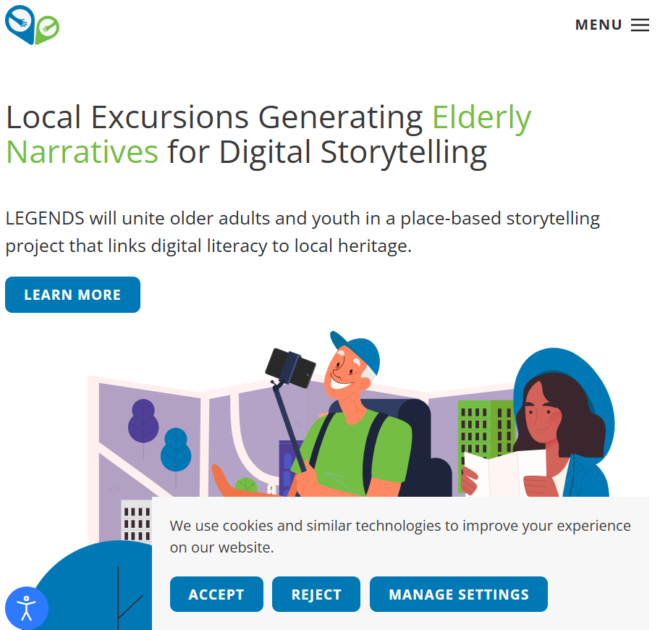

Ψηφιακή ασφάλεια και προστασία της ιδιωτικής ζωής – Τι είναι το ψηφιακό αποτύπωμα;
Ψηφιακό αποτύπωμα
Παθητικό
Ενεργό
Παράδειγμα 1: αν επισκεφθείτε τον ιστότοπο ενός διαδικτυακού περιοδικού, τα cookies θα επιτρέψουν στο περιοδικό να δει ποιο άρθρο διαβάσατε – αυτό βοηθά τον ιστότοπο να σας προτείνει παρόμοια άρθρα την επόμενη φορά.
Δημοσίευση φωτογραφιών στα μέσα κοινωνικής δικτύωσης, συγγραφή σχολίων σε ιστότοπους, αποστολή email
Παράδειγμα 2: αν κάνετε αναζήτηση στο Google για μια μάρκα ρούχων, τα cookies μπορούν να το απομνημονεύσουν και ενδέχεται να αρχίσετε να βλέπετε διαφημίσεις για αυτή τη μάρκα σε άλλους ιστότοπους.

Slide 15

Ψηφιακή ασφάλεια και προστασία της ιδιωτικής ζωής – Ευαισθητοποίηση σχετικά με την προστασία της ιδιωτικής ζωής
Ακόμη και αν κοινοποιηθεί σε ιδιωτικό πλαίσιο, το διαδικτυακό περιεχόμενο είναι ΜΟΝΙΜΟ και ΟΡΑΤΟ: μόλις κάτι κοινοποιηθεί στο διαδίκτυο, μπορεί να είναι δύσκολο να αφαιρεθεί πλήρως και ενδέχεται να το δει ευρύτερο κοινό από αυτό που αρχικά προοριζόταν.
Αυτό περιλαμβάνει την πιθανότητα το περιεχόμενο να κοινοποιηθεί, να αποθηκευτεί ή να γίνει προσβάσιμο αργότερα, ακόμη και αν αρχικά προοριζόταν για μια περιορισμένη ομάδα.
Το ψηφιακό αποτύπωμα δεν αφορά μόνο τον κίνδυνο, αλλά και την ευαισθητοποίηση και τον έλεγχο!
ΣΚΕΨΟΥ ΠΡΙΝ ΜΟΙΡΑΣΤΕΙΣ ΚΑΤΙ

Slide 16
Επεξεργασία πληροφοριών στο διαδίκτυο

Slide 17
Επεξεργασία πληροφοριών στο διαδίκτυο – Τι είναι οι ψευδείς ειδήσεις;
Οι ψευδείς ειδήσεις είναι ψευδείς ή παραπλανητικές πληροφορίες που παρουσιάζονται ως πραγματικές ειδήσεις. Μπορούν να εμφανίζονται ως άρθρα, βίντεο ή αναρτήσεις στα μέσα κοινωνικής δικτύωσης.
Συχνά δημιουργούνται με σκοπό να επηρεάσουν απόψεις ή πεποιθήσεις, να προσελκύσουν την προσοχή και κλικ, να διαδώσουν παραπληροφόρηση ή να προωθήσουν μια συγκεκριμένη ιδέα, ένα προϊόν ή μια πολιτική ατζέντα.
ΟΙ ΨΕΥΤΙΚΕΣ ΕΙΔΗΣΕΙΣ ΜΠΟΡΟΥΝ ΝΑ ΕΙΝΑΙ ΔΥΣΚΟΛΟ ΝΑ ΑΝΑΓΝΩΡΙΣΤΟΥΝ!
Οι ψευδείς ειδήσεις έχουν σχεδιαστεί για να προκαλούν έντονα συναισθήματα, όπως φόβο, θυμό, έκπληξη...
Αυτά τα συναισθήματα μπορούν να οδηγήσουν τους ανθρώπους να αντιδράσουν γρήγορα, και οι άνθρωποι μπορεί να μοιραστούν πληροφορίες χωρίς να τις ελέγξουν πρώτα!
Πώς να τις αναγνωρίσετε;

Slide 18
Επεξεργασία πληροφοριών στο διαδίκτυο – Εντοπίστε τις ψευδείς ειδήσεις
Λίστα ελέγχου: Πώς να αναγνωρίσετε τις ψευδείς ειδήσεις;
Πηγή: ποιος δημοσίευσε αυτές τις πληροφορίες; Πρόκειται για γνωστό και αξιόπιστο οργανισμό ή πρόσωπο;
Ημερομηνία: πότε δημοσιεύτηκε; Πρόκειται για πρόσφατες πληροφορίες ή για παλιές πληροφορίες που αναδημοσιεύτηκαν;
Κατανοήστε τον σκοπό: Γιατί δημιουργήθηκε αυτό; Προσπαθεί να ενημερώσει, να πείσει ή να προσελκύσει την προσοχή;
Εξετάστε τον τίτλο: είναι υπερβολικός ή σοκαριστικός;
Ελέγξτε άλλες πηγές: όταν συμβαίνουν σημαντικά γεγονότα, πολλά μέσα ενημέρωσης τα αναφέρουν. Μήπως και άλλα αξιόπιστα μέσα ενημέρωσης αναφέρουν την ίδια είδηση;
Αναζητήστε αποδεικτικά στοιχεία: υπάρχουν γεγονότα, δεδομένα ή δηλώσεις ειδικών; Ή μόνο αόριστες δηλώσεις όπως «λένε οι ειδικοί»;
Διατηρήστε κριτική στάση: η είδηση σας προκαλεί έντονα συναισθήματα; Ακούγεται υπερβολική ή μη ρεαλιστική;
Δραστηριότητα «Εντοπίστε τις ψευδείς ειδήσεις»

Slide 19
Επεξεργασία πληροφοριών στο διαδίκτυο – Τι να κάνω;
Τι να κάνω αν αναγνωρίσω μια ψευδή είδηση;
Τίποτα!
Όταν συναντάμε ψευδείς πληροφορίες στα μέσα κοινωνικής δικτύωσης, είναι φυσικό να νιώθουμε την ανάγκη να τις καταγγείλουμε ή να τις αμφισβητήσουμε. Ωστόσο, έρευνες δείχνουν ότι αυτό μπορεί να κάνει περισσότερο κακό παρά καλό. Μπορεί να φαίνεται παράδοξο, αλλά ο καλύτερος τρόπος να αντιδράσουμε στις ψευδείς ειδήσεις – και να μειώσουμε τον αντίκτυπό τους – μπορεί να είναι να μην κάνουμε τίποτα.
Σκεφτείτε τις ψευδείς ειδήσεις με τον εξής τρόπο:
αν διαβάσετε μια ενδιαφέρουσα είδηση με τίτλο «έκτακτα νέα» που ακούγεται σαν σοβαρή είδηση και στη συνέχεια τη μοιραστείτε στις προσωπικές σας πλατφόρμες, αν η πληροφορία αυτή είναι ψευδής, είστε εξίσου ένοχοι με την πηγή που τη διέδωσε.

Slide 20
Εντοπισμός μη ασφαλούς περιεχομένου

Slide 21
Αναγνώριση μη ασφαλούς περιεχομένου – Τι είναι οι απάτες;
Οι απάτες είναι δόλιες ή παραπλανητικές προσπάθειες να σας εξαπατήσουν ώστε να κοινοποιήσετε προσωπικά στοιχεία, να στείλετε χρήματα ή να μολύνετε τις συσκευές σας με ιούς.
Οι απάτες μπορεί να εμφανίζονται ως ψεύτικοι ιστότοποι, μηνύματα SMS και email από τυχαίες επαφές – ή ακόμα και μέσω των φίλων σας. Συχνά φαίνονται αληθινές και αξιόπιστες.
ΟΙ ΑΠΑΤΕΣ ΜΠΟΡΟΥΝ ΝΑ ΕΙΝΑΙ ΔΥΣΚΟΛΟ ΝΑ ΑΝΑΓΝΩΡΙΣΤΟΥΝ!
Οι απάτες δημιουργούν μια αίσθηση επείγοντος για να σας πείσουν ότι είναι αληθινές. Συχνά προσποιούνται ότι προέρχονται από έναν αξιόπιστο οργανισμό και ζητούν ευαίσθητες πληροφορίες. Οι απάτες συχνά περιλαμβάνουν έναν ύποπτο σύνδεσμο ή προέρχονται από άγνωστους αποστολείς.
Πώς να τις αναγνωρίσετε;

Slide 22
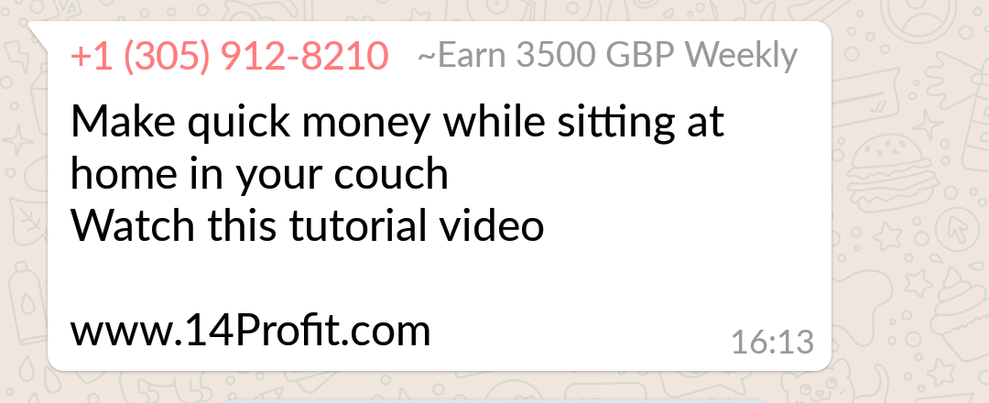

Εντοπισμός μη ασφαλούς περιεχομένου – Πώς να το αναγνωρίσετε;
Επίσημος αριθμός ταχυδρομικής παράδοσης
Αγαπητέ κ. ………..,
Δεν καταφέραμε να παραδώσουμε το δέμα σας. Μπορείτε να προγραμματίσετε εκ νέου την παράδοση επισκεπτόμενοι την επίσημη ιστοσελίδα μας ή επικοινωνώντας με την εξυπηρέτηση πελατών μας.
ΕΠΕΙΓΟΝ – Η παράδοση απέτυχε! Κάντε κλικ στον παρακάτω σύνδεσμο και πληρώστε ένα μικρό ποσό για να επαναπρογραμματίσετε την παράδοση του πακέτου σας: scam.package.com
Επίσημος αριθμός παράδοσης
Αγαπητή κα …..,
Εντοπίσαμε ασυνήθιστη δραστηριότητα στον λογαριασμό σας. Για τη δική σας ασφάλεια, σας συνιστούμε να συνδεθείτε απευθείας στον επίσημο ιστότοπο ή στην εφαρμογή για κινητά της τράπεζάς σας, προκειμένου να ελέγξετε τον λογαριασμό σας.
Αγαπητέ πελάτη,
Αυτή είναι μια ειδοποίηση από την τράπεζα: ο λογαριασμός σας ΔΕΝ ΕΙΝΑΙ ΑΣΦΑΛΗΣ! Για να επιβεβαιώσετε την ασφάλεια του λογαριασμού σας, στείλτε τον αριθμό IBAN σας σε αυτό το email: banksecurity@accountfake.com

Slide 23

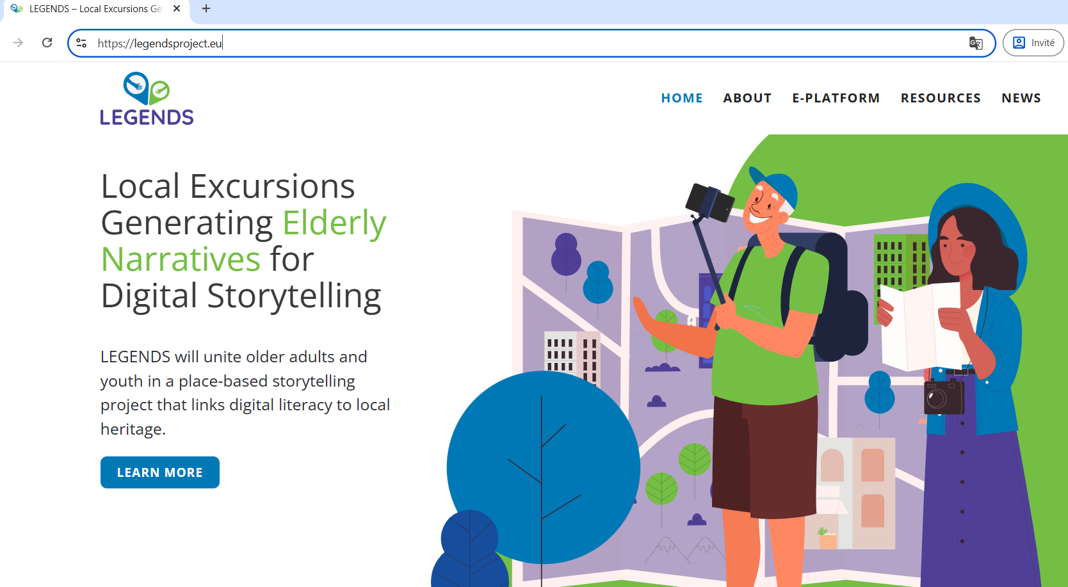
Εντοπισμός μη ασφαλούς περιεχομένου – Πώς να το αναγνωρίσετε;
Πώς να αναγνωρίσετε έναν ασφαλή ιστότοπο:

Slide 24
Αναγνώριση μη ασφαλούς περιεχομένου – Τι είναι οι απάτες;
Λίστα ελέγχου: Πώς να αναγνωρίσετε τις απάτες;
Αποστολέας: αναγνωρίζετε τη διεύθυνση email ή τον αριθμό τηλεφώνου; Φαίνεται επίσημο, χωρίς περίεργη ορθογραφία ή επιπλέον αριθμούς;
Σύνδεσμος: ο σύνδεσμος φαίνεται σωστός και πλήρης; Ταιριάζει με το όνομα της επίσημης ιστοσελίδας;
Οργανισμός: Προέρχεται πραγματικά από τον οργανισμό που ισχυρίζεται;
Εξετάστε τις πληροφορίες που ζητούνται: ζητούν προσωπικές, ευαίσθητες πληροφορίες;
Τόνος του μηνύματος: δημιουργεί αίσθηση επείγοντος; Σας προκαλεί άγχος ή φόβο;
Ελέγξτε το περιεχόμενο: υπάρχουν ορθογραφικά ή γραμματικά λάθη; Είναι το μήνυμα ασαφές ή υπερβολικά γενικό;
Αιτήματα για χρήματα: Σας ζητούν να πληρώσετε ένα ποσό γρήγορα; Μέσω ασυνήθιστων μεθόδων, όπως ένας σύνδεσμος, κάρτες δώρων κ.λπ.;
Εντοπίστε την απατηλή δραστηριότητα

Slide 25
Εντοπισμός επικίνδυνου περιεχομένου – Τι να κάνω;
Τι να κάνω αν αναγνωρίσω μια απάτη;
Σταματήστε και μην αντιδράσετε αμέσως – μην κάνετε κλικ, μην απαντήσετε (ακόμα κι αν προέρχεται από φίλο!)
ΜΗΝ κάνετε κλικ σε συνδέσμους και μην ανοίγετε συνημμένα – οι σύνδεσμοι μπορεί να οδηγούν σε πλαστούς ιστότοπους, ενώ τα συνημμένα μπορεί να περιέχουν ιούς
ΜΗΝ κοινοποιείτε προσωπικά στοιχεία – μην στέλνετε ποτέ κωδικούς πρόσβασης, τραπεζικά στοιχεία, χρήματα ή κωδικούς
Επαληθεύστε τις πληροφορίες – μεταβείτε στον επίσημο ιστότοπο και ελέγξτε αν το email επικοινωνίας ή ο αριθμός τηλεφώνου ταιριάζουν
Διαγράψτε το μήνυμα

Slide 26
Τελική δραστηριότητα

Slide 27
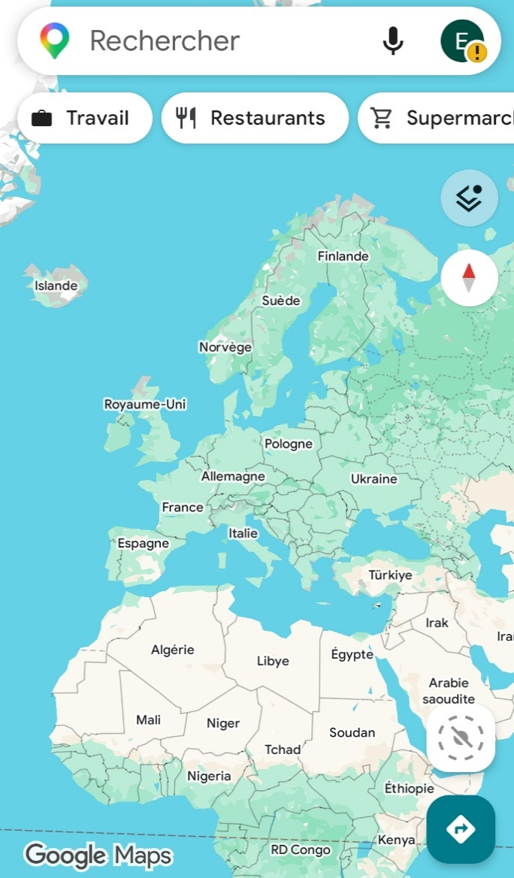
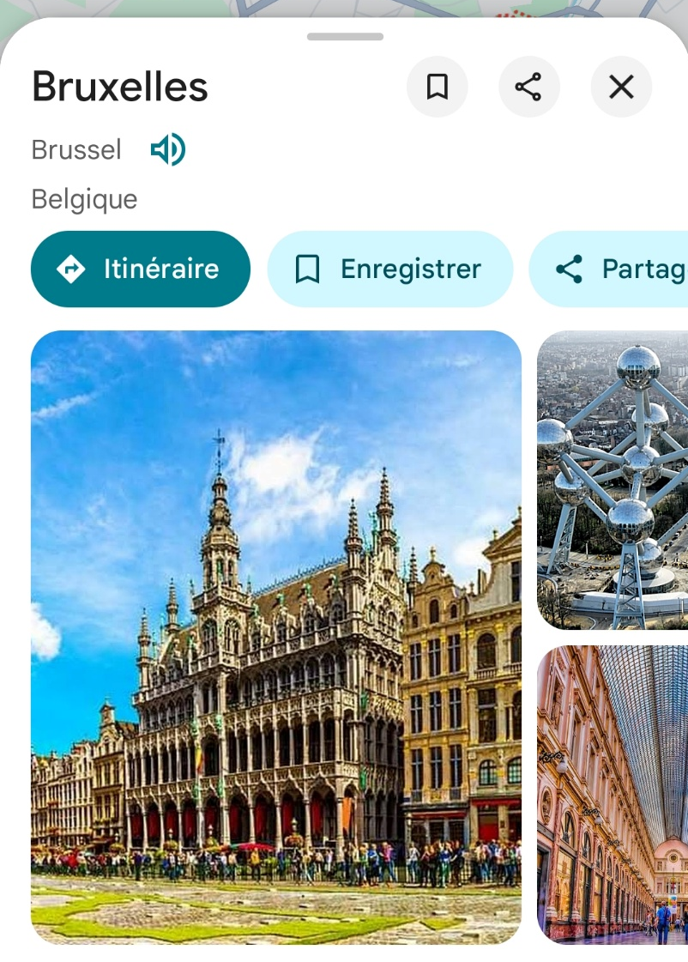

Βασική πλοήγηση στο Google Maps – Βήμα προς βήμα
1 2 3
Πληκτρολογήστε τον προορισμό που αναζητάτε
Θέλετε να πάτε εκεί; Πατήστε αυτό το κουμπί
Βρείτε το εικονίδιο του Google Maps στο κινητό σας και ανοίξτε την εφαρμογή

Slide 28
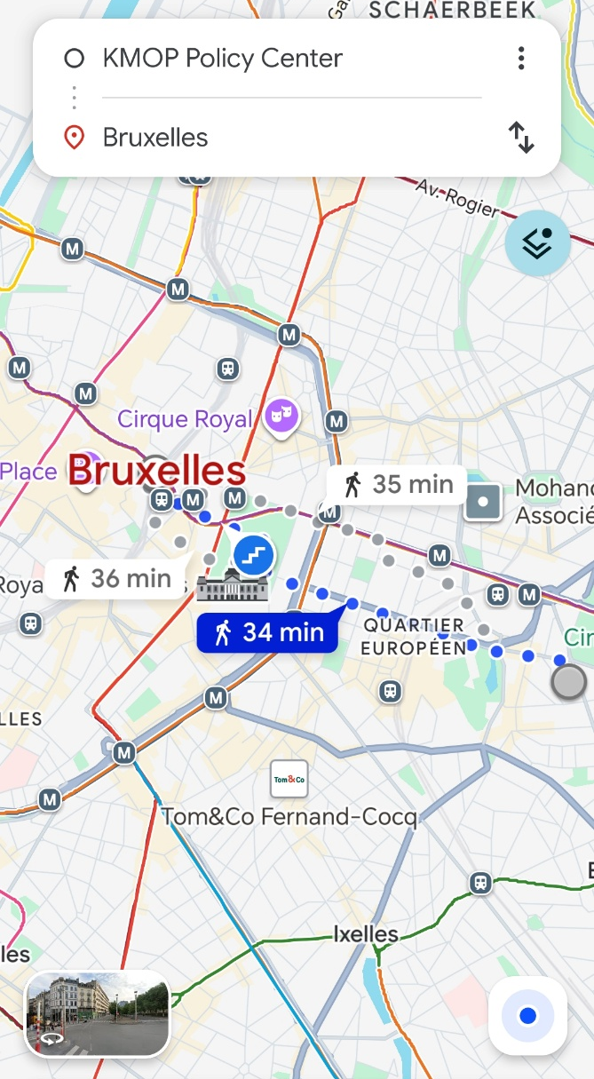
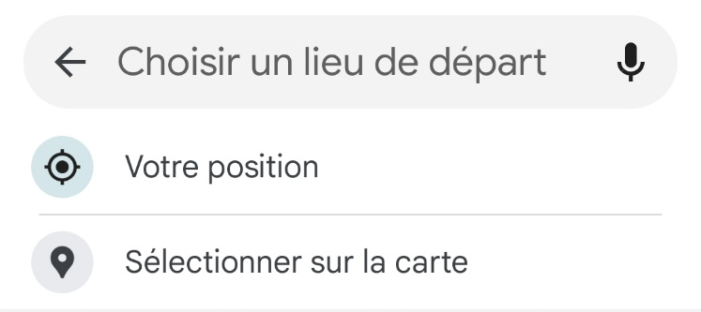
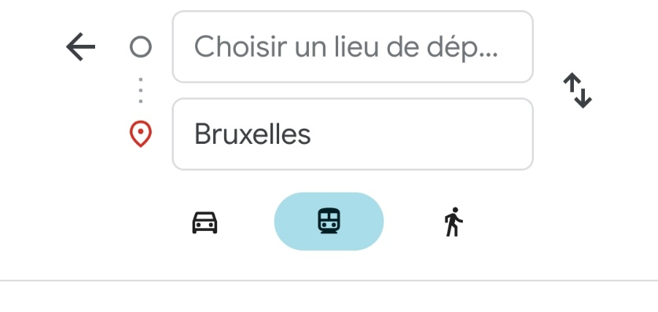
Βασική πλοήγηση στο Google Maps – Βήμα προς βήμα
4 5 6
Κάντε κλικ εδώ για να εισαγάγετε τη διεύθυνση από την οποία ξεκινάτε
Είτε πληκτρολογήστε εδώ
Ή κάντε κλικ σε αυτό το κουμπί για να εντοπίσετε την τοποθεσία σας
Επιλέξτε πώς θέλετε να φτάσετε εκεί:
Με αυτοκίνητο
Με τα μέσα μαζικής μεταφοράς
Με τα πόδια
Στο κινητό σας, αυτό είναι το κουμπί τοποθεσίας

Slide 29

Δραστηριότητα: Βρες ένα μέρος που σου αρέσει
Μοιραστείτε ένα μέρος που σας αρέσει ή που θα θέλατε να επισκεφθείτε!

Slide 30
Συζήτηση και ανατροφοδότηση σχετικά με την αναστοχαστική διαδικασία

Slide 31
Ευχαριστώ!
legends-project@kmop.org

